Slide 1

Оптимизация процесса консультирования родителей
(законных представителей) воспитанников воспитателями и специалистами ДОО
МБДОУ «Детский сад №260»

Slide 2
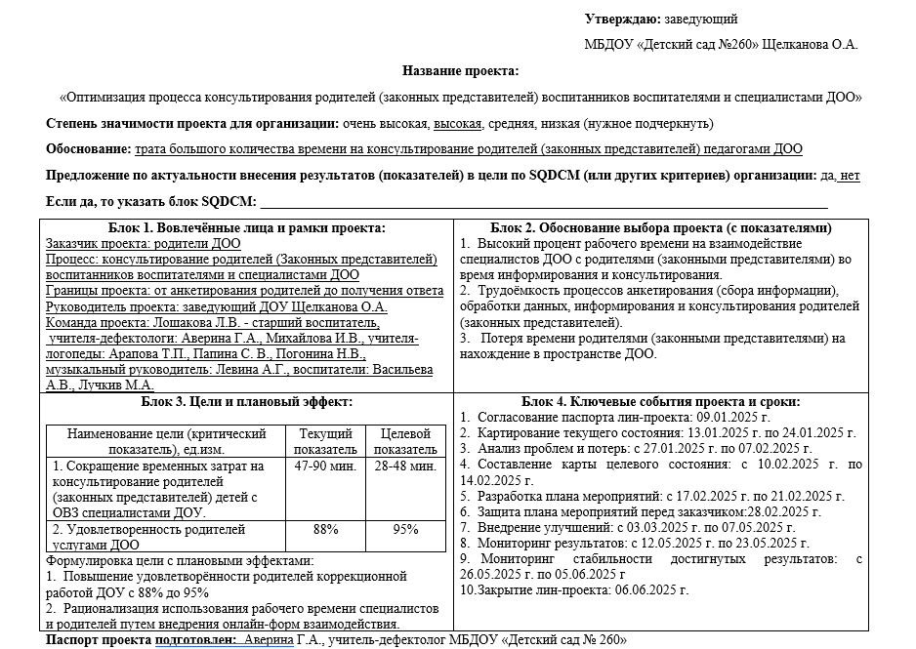
Паспорт проекта
«Оптимизация процесса консультирования родителей
(законных представителей) воспитанников воспитателями и специалистами ДОО»

Slide 3
Команда проекта
Руководитель проекта: Щелканова Ольга Алексеевна - заведующий
МБДОУ «Детский сад № 260»
Команда проекта:
Лоншакова Лилия Владимировна - старший воспитатель;
Аверина Галина Александровна - учитель-дефектолог;
Михайлова Ирина Викторовна - учитель- дефектолог;
Арапова Татьяна Павловна - учитель-логопед;
Папина Светлана Валерьевна - учитель-логопед;
Погонина Наталья Викторовна - учитель-логопед;
Левина Алена геннадьевна - музыкальный руководитель;
Васильева Анна Владимировна - воспитатель;
Лучкив Маргарита Александровна - воспитатель.

Slide 4
Карта текущего состояния процесса
специалист
воспитатель
4
3
1
1 шаг
10 мин
4 шаг
5 мин
5 шаг
5 мин
родитель
специалист
родитель
2 шаг
5 мин
2
3
6 шаг
30-60 мин
3
3 шаг
5 мин
1
воспитатель
ВПП 60-90 мин
специалист
1. Потеря времени родителей в связи с отсутствием специалистов на месте
2. Потеря времени специалистов ДОУ во время консультирования родителей
3. Потеря времени воспитателей на информирование родителей и специалистов
4. Потеря времени специалистов ДОУ во время информирования родителей и воспитателей

Slide 5
Пирамида проблем
Перечень проблем
Потеря времени родителей в связи с отсутствием специалистов на месте.
Потеря времени специалистов ДОО во время консультирования родителей.
Потеря времени воспитателей на информирование родителей и специалистов.
Потеря времени специалистов ДОО во время информирования родителей и воспитателей.
1
Федеральный уровень
2
Региональный уровень
3
2
3
4
1
4
Уровень образовательной организации

Slide 6
Анализ проблем
Проблема | Решение | Экономия времени
Потеря времени родителей | Онлайн-запись родителя (законного представителя) с указанием вопроса обращения | 20-40
Потеря времени педагогов ДОО во время консультирования родителей | Онлайн- или офлайн – консультация с увеличением охвата родителей (законных представителей) по выявлению проблемы | 10
Потеря времени специалистов ДОО во время информирования воспитателей | Размещение на сайте ДОО в госпабликах, мессенджерах объявления о дате консультации | 5
Потеря времени воспитателей на информирование родителей и специалистов | Размещение на сайте ДОО, в госпабликах, мессенджерах объявления о дате консультации | 5-30

Slide 7
Карта целевого состояния процесса
1 шаг
5 мин
2 шаг
20-30 мин
родитель
педагог
родитель
ВПП 28-48 мин
Решение проблем!
1. Создание в ДОО единого информационного пространства «Онлайн-консультирование»;
2. Повышение уровня информированности и заинтересованности родителей (законных
представителей) в вопросах воспитания и обучения детей;
3. Высвобождение рабочего времени и равномерное распределение нагрузки
специалистов и педагогов ДОО.

Slide 8
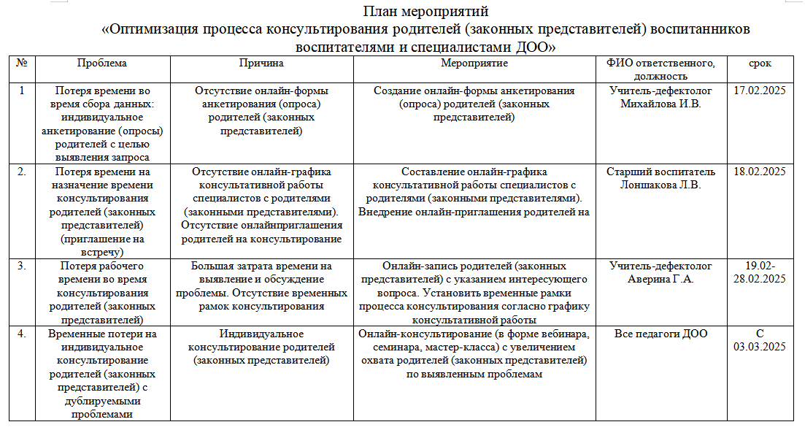
План мероприятий по устранению проблем

Slide 9
Достигнутые результаты
Наименование цели (ед.изм) | Текущий показатель | Целевой показатель | Полученный результат, эффект
1. Сокращение временных затрат на консультирование родителей (законных представителей) детей с ОВЗ педагогами ДОО. | 47-90 мин. | 28-48 мин. | Рациональное использование времени педагогов и родителей за счет внедрения системы онлайн-взаимодействия. Уровень удовлетворенности родителей повысился с 88% до 95%.
2. Удовлетворенность родителей услугами ДОО | 88% | 95%
Экономия времени
35-55 мин

Slide 10
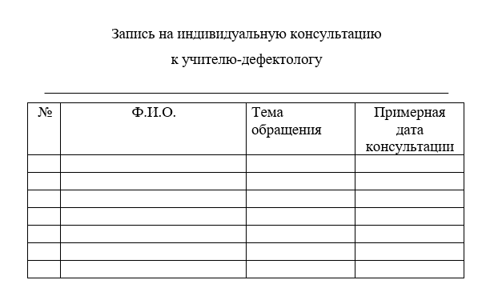
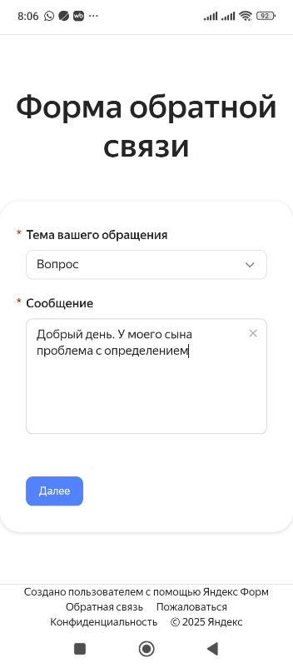
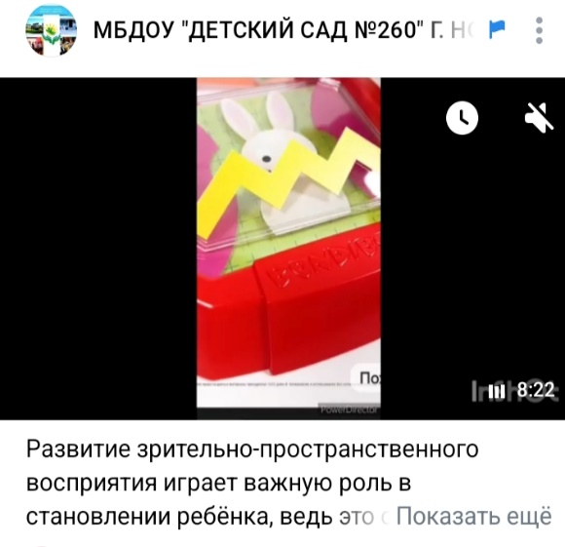

Визуализация
(фотографии «Было» – «Стало»)

Slide 11
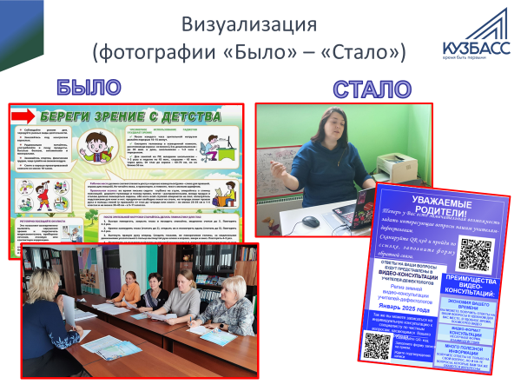

Slide 12
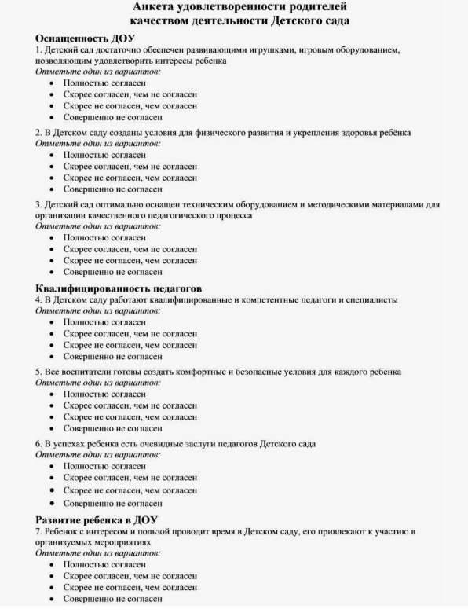
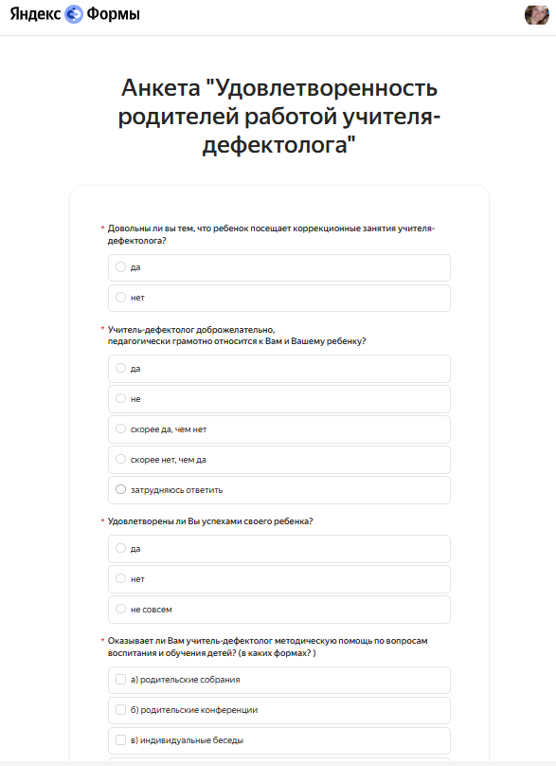
Визуализация
(фотографии «Было» – «Стало»)

Slide 13
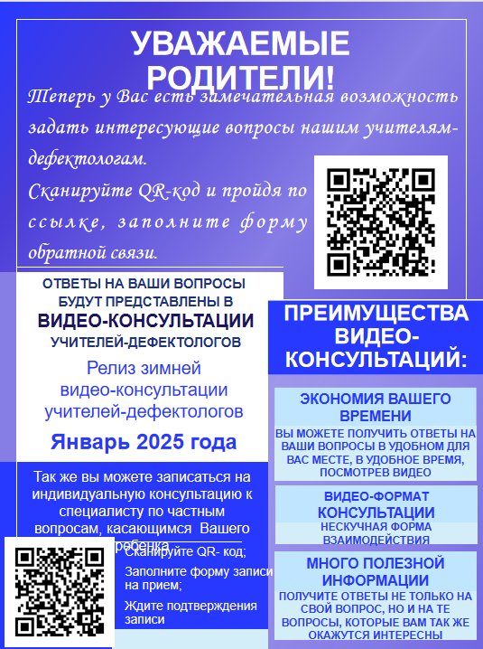
Результаты проекта.
Разработанные стандарты (СОК) по внедренным улучшениям
1. Родители переходят по QR - коду в яндекс форму и задают педагогам интересующий их вопрос.
2. Педагоги отвечают на вопрос в виде видео, размещенном в госпаблике ДОУ или организуют онлайн-мост с родителями ребенка, если информация задана по конкретному воспитаннику.

Slide 14
Оптимизация процесса консультирования родителей
(законных представителей) воспитанников воспитателями и специалистами ДОО
МБДОУ «Детский сад №260»

